Slide 2



AIR-Labs
Лаборатория интеллектуальных систем и робототехники
Институт математики
и компьютерных наук
(математико-механический факультет)
Уральский Федеральный Университет
им. первого Президента России Б.Н. Ельцина

Slide 3


Slide 4


Файлы
Изменения
Изменения

Slide 5

git-hub.com

Slide 6
• Система контроля версий git
• Веб-сервис git-hub
• Методология разработки Agile

Slide 7



Slide 8
• Система контроля версий git
• Веб-сервис git-hub
• Методология разработки Agile
• Модульное тестирование
• Стиль в C#

Slide 9

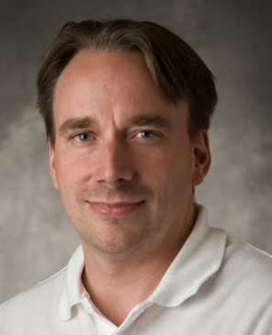

Slide 10

Library
Rates
Exch
Borex!
PROFIT!
???
Client

Slide 11


master
master
check
2
master
1
4
master
check
log
3
log

Slide 12


2
rising
5
rising
6
rising
rising
fix
master
1
fix
4
master
falling
3
falling

Slide 13
2
5
6
rising
1
4
master
3
falling

